Slide 1
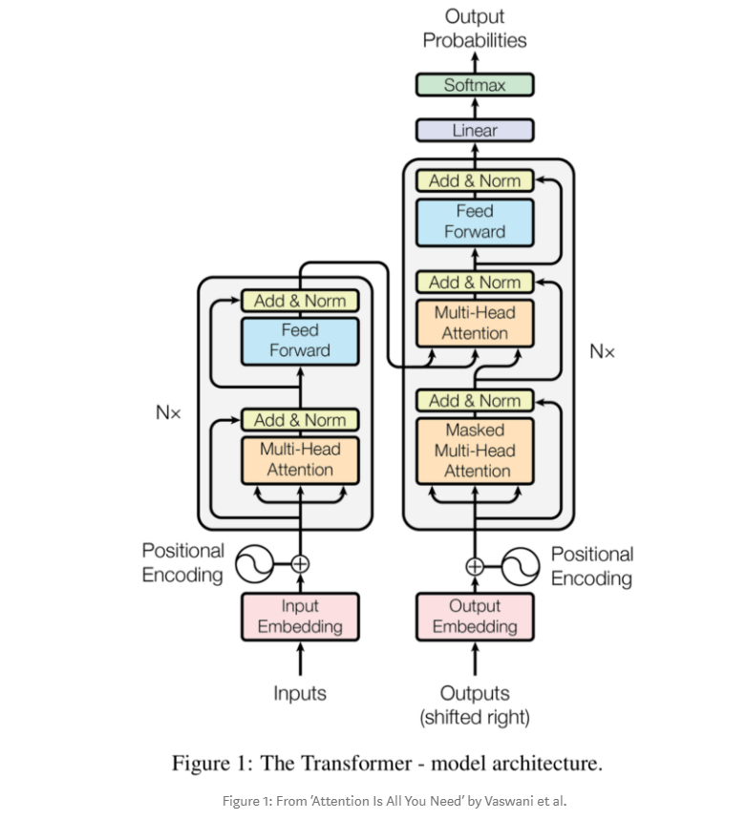
Décodeur
Transformer explication
Par
Gauthier Rotsart de Hertaing
Et
Kevin De Sousa
2 blocs:
Encodeur
Décodeur
Encodeur

Slide 2
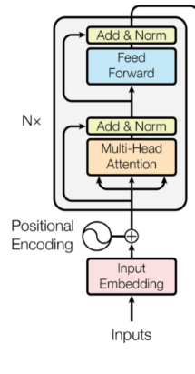
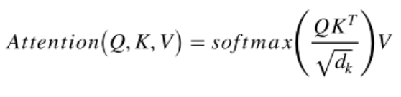
Fonctionnement de l’encodeur
2 modules principaux:
Multi-head attention: produit un vecteur qui représente comment un mot interagit avec tous les autres mots
Feed Forward: pour fournir une meilleure représentation vectorielle (pas certain)
Coefficient entre 0 et 1 => poids/probabilité
Chaque module est suivi d’une couche de normalisation pour stabiliser le réseau et réduire le temps.

Slide 3
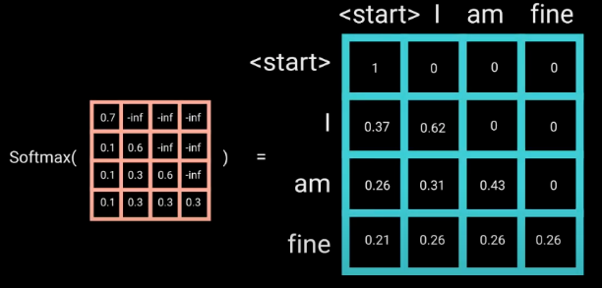
3 modules:
- Masked Multi-head Attention: le multi-head attention + une matrice triangulaire
- Multi-head Attention traite les données de l’encodeur en prenant les output en compte.
- Feedforward loop
Décodeur = processus autoregréssif
Encodeur
Fonctionnement:
- Le décodeur commence avec un jeton « Départ » et se termine par un jeton « Fin »

Slide 4
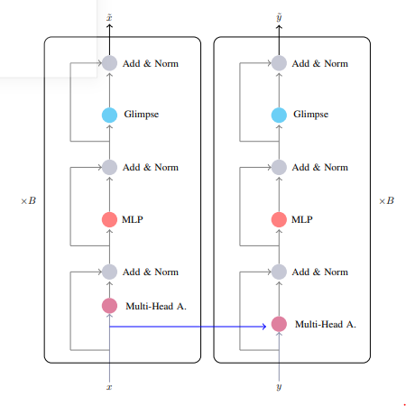

Multi-modalité
Pour utiliser la co-modularité, on sélectionne une modularité principale que l’on module avec les autres modalités de telle manière que l’on remplace les modalities par K et V du primaire.
-Encodage parallèle
- Glimpse layer

Slide 5
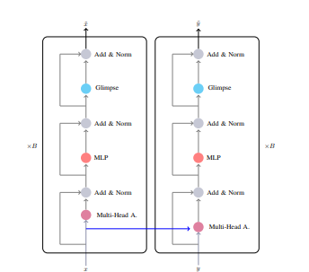
Nos questions :
Pourquoi rajouter N encodeurs/décodeurs permet de vraiment booster le transformer? Pourquoi N = 6 et pas un nombre (beaucoup) plus grand?
Les couches de normalisation et de feed forward sont-elles vraiment importantes? Quels sont leur but concrètement?
Dans un système multimodale, de quelle manière prendre un jeu de données en compte sur le 2eme décodeur?

